Slide 1
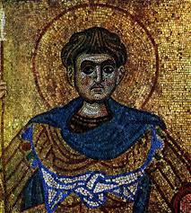
Исскуство Киевской Руси
выполнила Ктова А. группа 16-111

Slide 2
ИКОНОПИСЬ
Первым иконописцем был святой евангелист Лука, написавший не только иконы Божией Матери, но, по преданию, и икону святых Апостолов Петра и Павла, а может быть, и другие.За ним следует целый сонм иконописцев, почти никому неизвестных. У славян первым иконописцем был святой равноапостольный Мефодий, епископ Моравский, просветитель славянских народов. Икона «Владимирская Богоматерь» (ГТГ), вывезенная из Константинополя в Киев в начале XII в., –произведение византийского искусства.

Slide 3
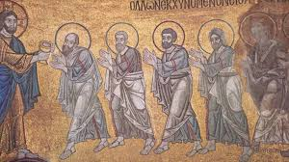
ДЕКОРАТИВНО ПРИКЛАДНОЕ ИССКУССТВО
Из всего многоцветного богатства древнего деревенского прикладного искусства (вышитые ткани, резное дерево, расшитая кожа и т.п.) время сохранило до нас только металлические дополнения к женским костюмам: бляшки от кокошников, височные кольца («усерязи»), наборы монист («гривной утвари») из бус и металлических подвесок, своеобразные амулеты-обереги, браслеты и перстни. Эти вещи археологи находят в курганах во всех концах славянского мира. Сделаны были эти украшения (за исключением бус) самими крестьянами, местными деревенскими ремесленниками, обслуживавшими несколько поселков.

Slide 4
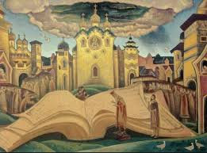
АРХИТЕКТУРА
1-ая каменная постройка на руси возникла в конце 20в –именитая десятинная церковь в киеве сооруженная по указанию князя владимира крестителя к огорчению она не сохранилась. Зато по этот день стоит именитая киевская софия возведенная несколькими десятилетиями позднее. Оба храма были построены византийскими мастерами из обычной для их плинфы – большого плоского кирпича размером 40\30\3 см . раствор соединяющий ряды плинфы,представлял собой консистенция извести, песка и толченого кирпича .

